Slide 1
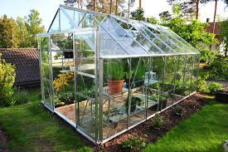
আজকের পাঠে সবাইকে
স্বা
গ
ত
ম
কাওছার আহমেদ
০১৭১৫-০০৯৫২৪
১৯/০7/২০21

Slide 2
পরিচিতি
উপস্থাপনায়
পাঠ পরিচিতি
মোঃ কাওছার মিয়া
সহকারি শিক্ষক
৭৪ নং খাড়াকান্দি সঃ প্রাঃ বিদ্যালয়।
শিবচর, মাদারিপুর।
kowsarahmed1980@gmail.com
বিষয়ঃ প্রাথমিক বিজ্ঞান
শ্রেণিঃ পঞ্চম
অধ্যায়ঃ ১২
পাঠঃ গ্রিন হাউজ প্রভাব
তারিখঃ 0১/০8/২০২১খ্রিঃ
কাওছার আহমেদ
০১৭১৫-০০৯৫২৪
১৯/০7/২০21

Slide 3
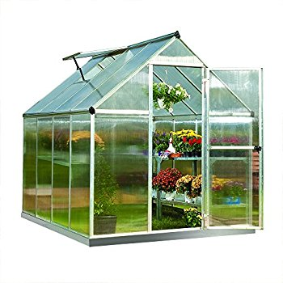
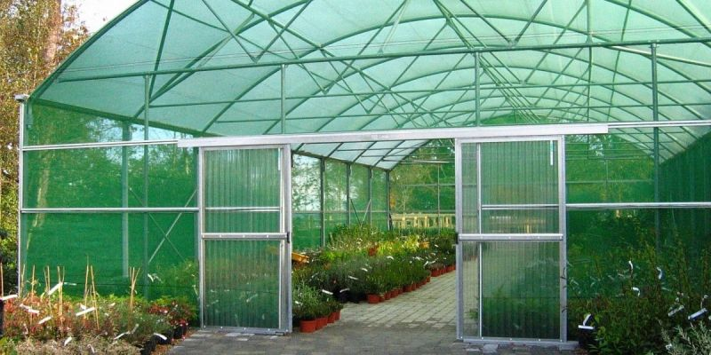
ছবিগুলো ভালোভাবে পর্যবেক্ষণ কর
গ্রিন হাউজ
কাঁচের তৈরি এই ঘরগুলোর নাম কী ?
যে ঘরগুলো দেখা যাচ্ছে, সেগুলো কিসের তৈরি ?
কাঁচের তৈরি
কাওছার আহমেদ
০১৭১৫-০০৯৫২৪
১৯/০7/২০21

Slide 4
আমাদের আজকের পাঠ
গ্রিন হাউজ প্রভাব
কাওছার আহমেদ
০১৭১৫-০০৯৫২৪
১৯/০7/২০21

Slide 5
শিখনফল
এই পাঠ শেষে শিক্ষার্থীরা-
১২.2.1 গ্রিন হাউজ গ্যাস কী তা বলতে পারবে;
12.2.2 বায়ুমণ্ডল কীভাবে গ্রিন হাউজের মত কাজ করে
ব্যাখ্যা করতে পারবে;
12.2.3 গ্রিন হাউজ প্রভাব বর্ণনা করতে পারবে।
কাওছার আহমেদ
০১৭১৫-০০৯৫২৪
১৯/০7/২০21

Slide 6
ছবিগুলো মনোযোগ দিয়ে পর্যবেক্ষণ কর
বাটিগুলোতে কী নিলাম ?
২ নম্বর বাটিকে কী করলাম ?
১
২
বরফখন্ড
বরফখন্ড
কাঁচের বাটি
কাঁচের বাটি
এবারে সূর্যের আলোতে যদি রেখে দেই, তবে কোন বাটির বরফ খন্ডগুলো আগে গলে যাবে?
কারন সূর্যের তাপ সহজেই কাচের ঢাকনা দিয়ে প্রবেশ করতে পারে কিন্তু সহজে বের হতে পারে না। ফলে ঢাকনার ভেতরে দ্রুত গরম হয়ে ওঠে।
কেন ২ নম্বর বাটির বরফখন্ড আগে গলে যাবে?
২ নম্বর বাটিতে রাখা বরফখন্ডগুলো আগে গলে যাবে
২ নম্বর বাটিটি কাঁচের পাত্রদ্বারা ঢেকে দিলাম
কাওছার আহমেদ
০১৭১৫-০০৯৫২৪
১৯/০7/২০21

Slide 7
সূর্য
মনোযোগ দিয়ে পর্যবেক্ষণ কর
বায়ুমণ্ডল কী ?
ছবিতে কী দেখতে পাচ্ছ?
পৃথিবী
পৃথিবীর চারপাশের যে আবরণ দেখা যাচ্ছে, সেটা কী?
গ্যাসের এই আবরণ বায়ুমণ্ডলে কিসের কাজ করে?
জলীয় বাষ্প ও কার্বন ডাইঅক্সাইড গ্যাসের আবরণ
দিনে সূর্যের আলো বায়ুমণ্ডলের ভেতর দিয়ে ভূপৃষ্ঠে এসে পড়ে এবং উত্তপ্ত হয়। রাতে সেই তাপ বায়ুমণ্ডলে ফিরে আসে।কিছু তাপ গ্যাসের কারনে ভূপৃষ্ঠে ফিরে আসে।
বায়ুমণ্ডল
বায়ুমণ্ডলের জলীয় বাষ্প ও কার্বন ডাইঅক্সাইড গ্যাস গ্রিন হাউজের কাঁচের দেয়ালের মতো কাজ করে।
রাতের বেলায় পৃথিবী উষ্ণ থাকে
তাপ ধরে রাখার এই ঘটনাকেই গ্রিন হাউজ প্রভাব বলে।
বায়ুমণ্ডল হলো পৃথিবীকে ঘিরে থাকা বায়ুর স্তর।
তাপ কিছু ফিরে আসার কারনে কী হয় ?
কাওছার আহমেদ
০১৭১৫-০০৯৫২৪
১৯/০7/২০21

Slide 8
আমরা একটি চিত্র দেখি
চিত্র বিষয়ক আলোচনা
পৃথিবীতে তাপ ফেরত আসছে কেন?
সূর্য থেকে আলো ও তাপ কী ভেদ করে পৃথিবীতে আসছে?
সূর্য
পৃথিবী
বায়ুমণ্ডল ভেদ করে
বায়ুমণ্ডল
বায়ুমণ্ডলের গ্যাসে বাধাপ্রাপ্ত হয়ে তাপ ফেরত আসছে
কাওছার আহমেদ
০১৭১৫-০০৯৫২৪
১৯/০7/২০21

Slide 9
একক কাজ
১। গ্রিন হাউজ প্রভাব কী ?
২। রাতের বেলায় সূর্যের অনুপস্থিতিতে পৃথিবী কিছুটা উষ্ণ থাকে কেন?
কাওছার আহমেদ
০১৭১৫-০০৯৫২৪
১৯/০7/২০21

Slide 10
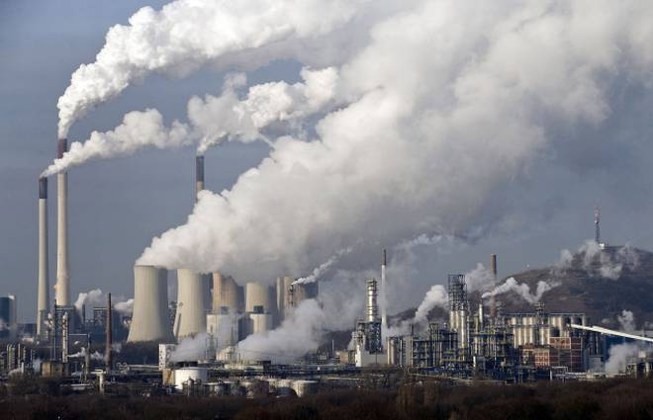
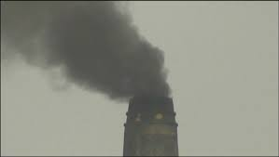
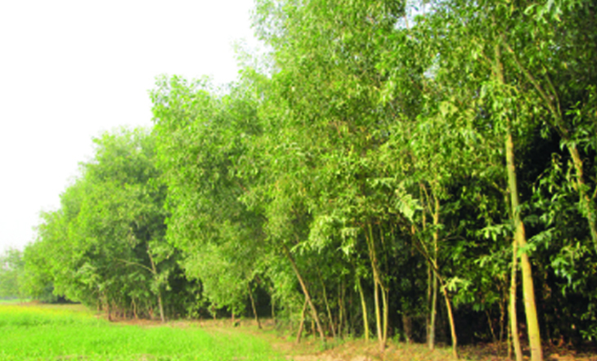
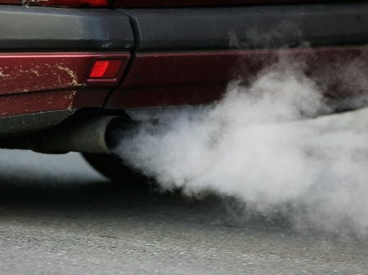
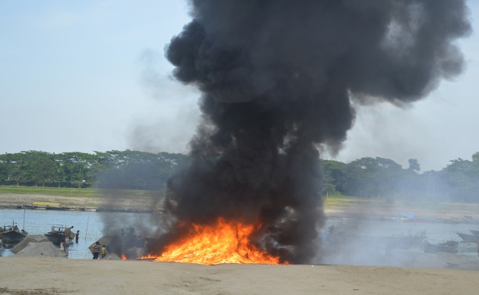
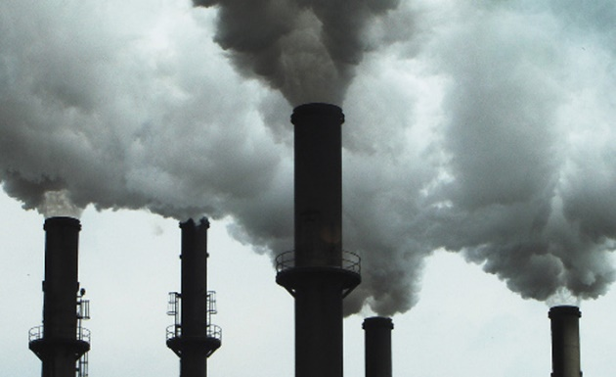
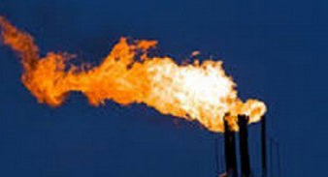
ছবিগুলো পর্যবেক্ষণ কর
ছবিগুলোতে কী দেখা যাচ্ছে?
ধোঁয়ার মাধ্যমে কোন গ্যাস নির্গত হয়?
বিদ্যুৎ কেন্দ্রের ধোঁয়া
ইটভাটা ধোঁয়া
কার্বন ডাইঅক্সাইড গ্যাস
আবর্জনা পোড়ানো ধোঁয়া
গাড়ির কালো ধোঁয়া
গাছপালা
সবুজ গাছপালা কার্বন ডাইঅক্সাইড গ্যাস শোষণ করে নেয়
কলকারখানার ধোঁয়া
গ্যাস পোড়ানো ধোঁয়া

Slide 11
জোড়ায় কাজ
১। গ্রিন হাউজ গ্যাস কী?
২। আমাদের বেশি করে গাছ লাগাতে হবে
কেন?
কাওছার আহমেদ
০১৭১৫-০০৯৫২৪
১৯/০7/২০21

Slide 12
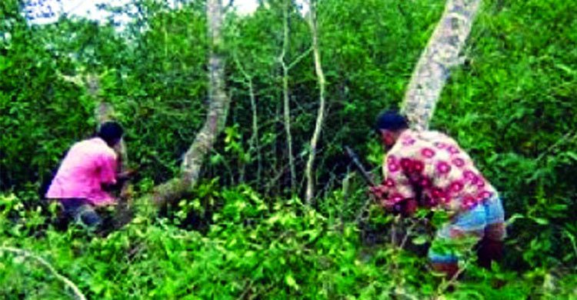
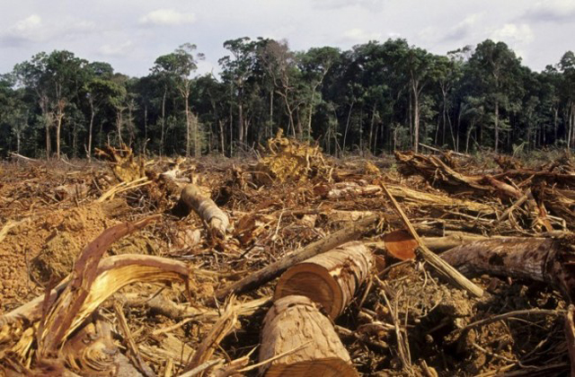
ছবিগুলো পর্যবেক্ষণ কর
তাপমাত্রা
পৃথিবীর গড় তাপমাত্রা দিনদিন বৃদ্ধি পাচ্ছে
ফলে বায়ুমণ্ডলে কার্বন ডাইঅক্সাইডের পরিমাণ বাড়ছে
পৃথিবীর বায়ুমণ্ডলে যে তাপ প্রবেশ করছে তা বায়ুমণ্ডলে বাধা পেয়ে আবার ফেরত আসছে
পৃথিবীর গড় তাপমাত্রা বেড়ে যাওয়াকে কী বলে?
বৈশ্বিক উষ্ণায়ন
প্রতি নিয়ত গাছ কেটে বনভূমি উজাড় হচ্ছে
কাওছার আহমেদ
০১৭১৫-০০৯৫২৪
১৯/০7/২০21

Slide 13
দলগত কাজ
দলে আলোচনা করো খাতায় লিখ ?
১। গ্রিন হাউজ প্রভাব থেকে বাঁচতে হলে আমাদের করণীয় কী ?
কাওছার আহমেদ
০১৭১৫-০০৯৫২৪
১৯/০7/২০21

Slide 14
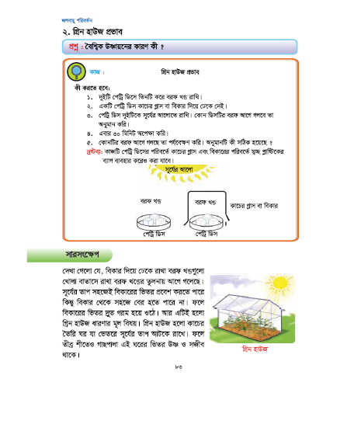
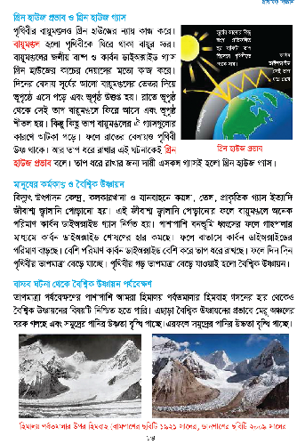
তোমাদের প্রাথমিক বিজ্ঞান বইয়ের ৮৪ পৃষ্ঠা বের কর
“গ্রিন হাউজ প্রভাব ও গ্রিন হাউজ গ্যাস” শিরোনামের পাঠ্যাংশটুকু নিরবে পড়, বুঝতে সমস্যা হলে তোমার পাশের বন্ধুকে জিজ্ঞেস করো প্রয়োজনে আমাকে বলো।
কাওছার আহমেদ
০১৭১৫-০০৯৫২৪
১৯/০7/২০21

Slide 15
মূল্যায়ন
সঠিক উত্তরটি খাতায় লিখ;
নিচের কোনটি গ্রিন হাউজ গ্যাস?
(ক) নাইট্রোজেন (খ) অক্সিজেন (গ) কার্বন ডাইঅক্সাইড ঘ) হাইড্রোজেন
২.পৃথিবীর গড় তাপমাত্রা বৃদ্ধির কারন কী ?
(ক) ভূমিকম্প (খ) জনসংখ্যা বৃদ্ধি (গ) অতিরিক্ত খরা ঘ) গ্রিন হাউজ প্রভাব
৩. গাছপালা কোন গ্যাস শোষন করে নেয় ?
(ক) কার্বন ডাইঅক্সাইড (খ) অক্সিজেন (গ) নাইট্রোজেন ঘ) হাইড্রোজেন
৪. গ্রিন হাউজ প্রভাব থেকে বাঁচতে হলে আমাদের করণীয় কী ?
(ক) পানির ব্যবহার কমাতে হবে (খ) বেশি করে গাছ লাগাতে হবে (গ) গাছপালা কাটতে হবে (ঘ) কলকারখানা স্থাপন করতে হবে
5.জ্বালানী পোড়ালে বায়ুতে কোনটি বাড়ে ?
(ক) অক্সিজেন (খ) নাইট্রোজেন (গ) কার্বন ডাইঅক্সাইড (ঘ) নিয়ন
কাওছার আহমেদ
০১৭১৫-০০৯৫২৪
১৯/০7/২০21

Slide 16
মূল্যায়ন
১ । গ্রীন হাউজ কি?
২.পৃথিবীর গড় তাপমাত্রা বৃদ্ধির কারন কী ?
৩. গাছপালা কোন গ্যাস শোষন করে নেয় ?
৪. গ্রিন হাউজ প্রভাব থেকে বাঁচতে হলে আমাদের করণীয় কী ?
5.জ্বালানী পোড়ালে বায়ুতে কোনটি বাড়ে ?
কাওছার আহমেদ
০১৭১৫-০০৯৫২৪
১৯/০7/২০21

Slide 17
বাড়ীর কাজ
বৈশ্বিক উষ্ণায়নের প্রভাবে কী কী ক্ষতি হচ্ছে তার একটি তালিকা তৈরি করে আনবে।
কাওছার আহমেদ
০১৭১৫-০০৯৫২৪
১৯/০7/২০21

Slide 18
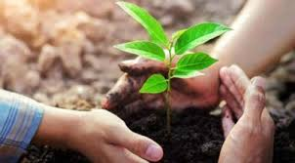
গাছ লাগাই, পরিবেশ বাঁচাই
আজকের পাঠ এখানেই সমাপ্ত
ধ
ন্য
বা
দ
কাওছার আহমেদ
০১৭১৫-০০৯৫২৪
১৯/০7/২০21

